Slide 1

СУБД в интернет приложениях
Лекция 9:
Введение в распределённые системы. Протокол 2PC
Konstantin Osipov, kostja@tarantool.org
Eugene Blikh, bigbes@tarantool.org
http://tarantool.org
Москва 2014

Slide 2

Оценка курса
Теория
Практика
Раздел | Баллы
Структуры данных | 10
Обработка транзакций | 10
Распределённые системы | 10
Задание | Баллы
BDB | 15
Key/Value DB | 15
Master/slave | 15
Итоговый экзамен: 20 баллов
Notes:
Пример оформления таблицы. Жирный текст используем только в случаях крайней необходимости. Шрифт в таблице – Calibri 12 pt

Slide 3
Правила игры
Формат лекций: 2+1 (2 часа теории, 1 час практики)
слайды обычно содержат только иллюстрации к лекции
вопросы можно и нужно задавать по ходу лекции
всё взаимодействие по домашним заданиям
идёт через github.com
http://github.com/kostja/lectures/wiki cодержит материалы и домашние задания, расписание лекций и список литературы
Notes:
Пример оформления таблицы. Жирный текст используем только в случаях крайней необходимости. Шрифт в таблице – Calibri 12 pt

Slide 4
Модель распределённой системы
Cпособ коммуникации: общая память, обмен сообщениями, оповещения/очереди
Способ координации: синхронные часы, распределённое время, синхронный обмен сообщениями, асинхронная коммуникация
Возможные сбои: сбой узлов, потеря сообщений, подмена сообщений, дубликация сообщений, изменения порядка сообщений

Slide 5
Свойства распределённой системы
Safety — корректность принятия решений
Liveness — прогресс в принятии решений

Slide 6
Пример — синхронная модель
G(V,E) — граф, вершины которого — ДКА, грани — связи между ДКА (исходящие и входящии
Множество начальных состояний системы определяемое мноежством начальных состояний ДКА вершин
M — алфавит сообщений, которыми обмениваются ДКА
При получении сообщения, ДКА переходит в новое состояние, и отправляет сообщение

Slide 7
Варианты модели
Если время на доставку сообщения не ограничено — асинхронная модель
Могут ли сообщения теряться? Изменяться их порядок? Дублицироваться?
Если ДКА могут только fail by stopping or crash — это non-Byzantine failures
Byzantine failures — возможны действия участников не заданные их ДКА

Slide 8
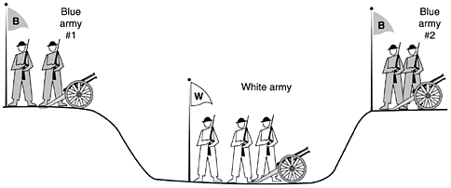
Дилемма двух генералов

Slide 9
Дилемма двух генералов
Численность синих выше численности красных
Однако синие разделены пополам
Для победы необходимо атаковать одновременно
Можно ли договориться о времени атаки обменявшись гонцами?

Slide 10
Дилемма двух генералов
Наивный подход
Армия №1 посылает гонца, Армия №2 отвечает
У армии №2 нет уверенности в том, что гонец дошёл
  => ad nauseum
Если сообщение может быть потеряно, не существует алгоритма принятия решения:
Допустим, алгоритм существует и имеет К шагов
Он должен быть корректен, даже если последнее сообщение потеряно
  => этот алгоритм должен быть корректен за 0 шагов

Slide 11
Fischer-Lynch-Paterson [FLP’85] Impossibility result
It is impossible for a set of processors in an asynchronous system to agree on a binary value, even if only a single process is subject to an unannounced failure
The core of the problem is asynchrony – It makes it impossible to tell whether or not a machine has crashed (and therefore it will launch recovery and coordinate with you safely) or you just can’t reach it now (and therefore it’s running separately from you, potentially doing stuff in disagreement with you)

Slide 12
Дилемма двух генералов: не всё так плохо
Иногда можно договориться за 0 шагов! (исходя из заранее определённых принципов)
Можно применить вероятностные модели, дающие «good enough» результат
Если система синхронная, консенсус уже возможен
Даже в асинхронной системе можно, например, договориться о том, кто нападает первым: обменяться численностью армий, первой нападает более многочисленная

Slide 13
Варианты распределёных СУБД
one copy serializability
  replicated database which to the user behaves the same way as a non-replicated one
  Goal of 1CS: reliability
Synchronous replication
Asynchronous replication
Eventually consistent systems

Slide 14
2PC: проблема
Transfer $1000
From A: $3000
To B: $2000
Transaction
coordinator
Bank A
Bank B

Slide 15
2PC: роль координатора
transaction
coordinator
bank A
bank B
client
start
A=A-1000
done
B=B+1000
Выполнить транзакцию на А
Выполнить транзакцию на B
Ответить клиенту
На А может произойти ошибка
На B может произойти ошибка
На координаторе ошибка
Потеря сообщений

Slide 16
2PC: модель
TS1, TS2, … TSk — транзакционные системы
TC — координатор выполнения транзакции
«Транзакция» T использует ресурсы во всех TS
В случае ошибки во время выполнения T откатывается на всех TS
В случае успеха T выполняем 2PC
commit(T) выполняется одним и только одним участником
Все действия T завершены на всех TS до начала выполнения commit(T)
TS и TC допускают fail-stop и crash (нет Byzantine failures)

Slide 17
2PC: фаза prepare
T в TSi считается prepared если:
Все изменения T записаны в WAL
Сущность 2PC:
До тех пор пока все участники не выполнили фазу prepare ни один из них не может выполнить commit

Slide 18
2PC: действия координатора
Разослать PREPARE запрос всем TS-участникам
Получить ответ от всех участников — OK или ERROR
Если все участники ответили OK — разослать COMMIT сообщения всем участникам. При наличии ответа ERROR хотя бы от одного из участников, всем рассылается ABORT
Получить ответ от всех участников — DONE
Завершить транзакцию - forget

Slide 19
2PC: crash-safe TC
→ запись в WAL TC «PREPARE t, TS1, … TSK»
Разослать PREPARE запрос всем TS-участникам
Получить ответ от всех участников — OK или ERROR
→ запись в WAL TC «COMMIT t» или «ABORT t»
Если все участники ответили OK — разослать COMMIT сообщения всем участникам. При наличии ответа ERROR хотя бы от одного из участников, всем рассылается ABORT
Получить ответ от всех участников — DONE
Завершить транзакцию - forget
→ запись в WAL «END t»

Slide 20
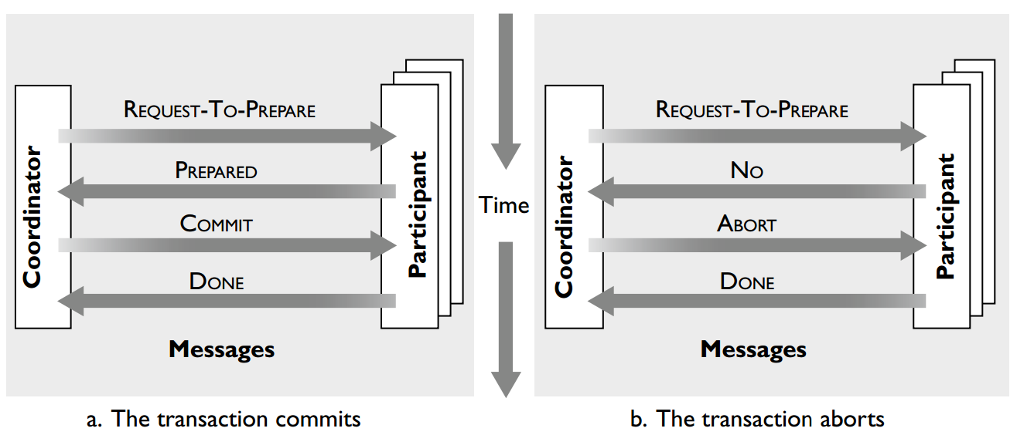
2PC: workflow
K

Slide 21
2PC: действия участника
При получении PREPARE выполнить фазу PREPARE (записать все изменения в лог) и отослать OK/ERROR
При получении COMMIT записать в лог COMMIT, отослать OK, забыть о транзакции
При получении ABORT, записать в лог ABORT, откатить транзакцию

Slide 22
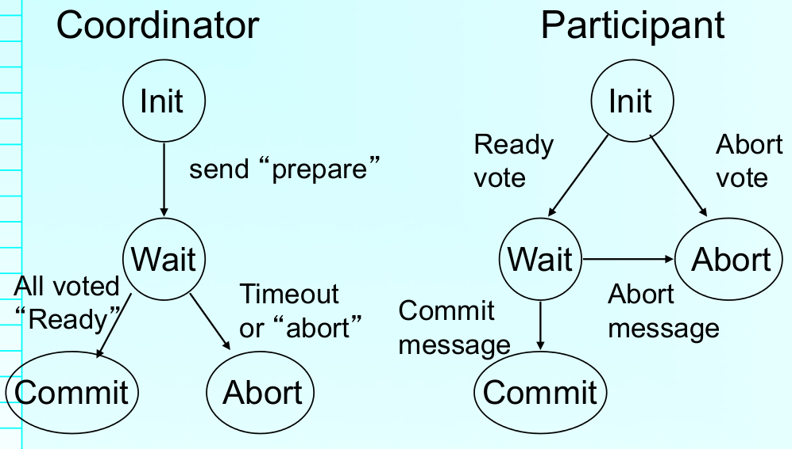
2PC: state diagram

Slide 23
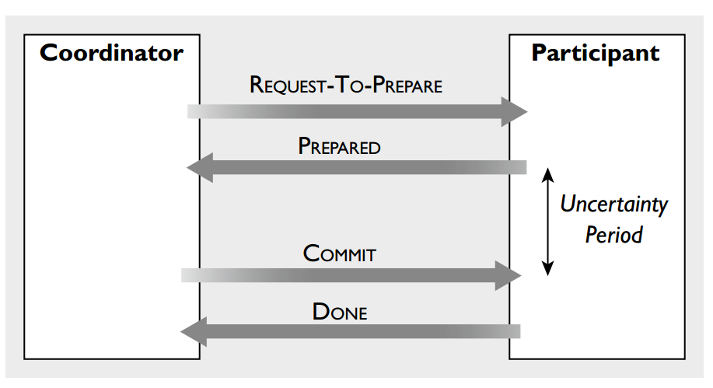
2PC: uncertainty period

Slide 24
2PC: uncertainty period
За счёт WAL координатор и участник однозначно могут восстановить состояние транзакции после сбоя, всегда кроме как в uncertainty period
Восстановление участника только за счёт WAL при наличии транзакций в uncertainty фазе невозможно
Если же coordinator сбоит в то время как участник в uncertainty period, участник блокируется
Для любого протокола распределённого COMMIT'а, сбой при обмене сообщениями может заблокировать участника
Ни для какого протокола невозможно независимое восстановление участников
Поэтому 2PC is safe, but not live

Slide 25
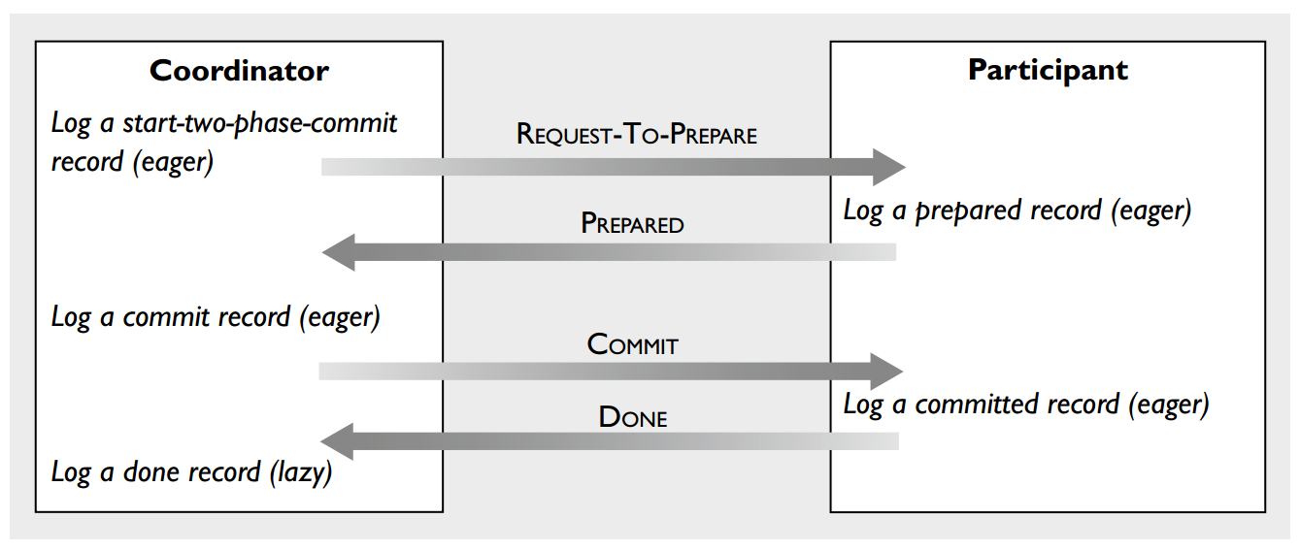
2PC: записи в журнал (eager vs. lazy)

Slide 26
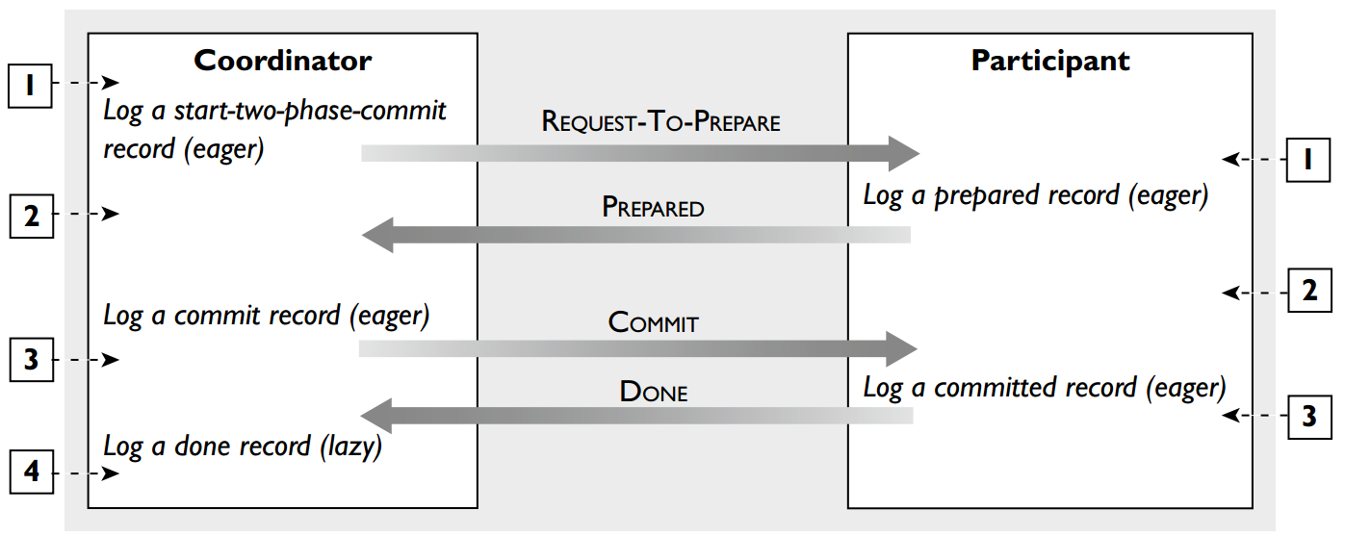
2PC: варианты восстановления

Slide 27
2PC: восстановление координатора
Send REQUEST-TO-PREPARE messages to all the participants. Error handling: None, since it is not expecting any messages in this step.
Receive PREPARED messages from all participants, or receive a NO message from at least one participant. Error handling: It is waiting for PREPARED or NO messages. If it does not receive all of them within its timeout period, it can simply abort the transaction, just as if one of the participants had voted NO.
Depending on the messages received, decide to commit or abort. Error handling: None, since it is not expecting any messages in this step.
Send COMMIT or ABORT messages to all participants (depending on the decision). Error handling: None, since it is not expecting any messages in this step.
Receive DONE messages from all participants. Error handling: It is waiting for DONE messages. Nothing important depends on when these messages arrive, so it waits indefinitely for them. If its timeout period expires, it can send reminder messages to the participants to resolicit the DONE messages.
Forget the transaction.Error handling: None, since it is not expecting any messages in this step.

Slide 28
2PC: восстановление участника
Receive a REQUEST-TO-PREPARE message from the coordinator. Error handling: After finishing its work for the transaction, if it does not receive a REQUEST-TOPREPARE within its timeout period, it can unilaterally abort the transaction. If it later receives a REQUEST-TO-PREPARE from the coordinator, it votes NO (or ignores the message, since a nonvote has the same effect as NO).
Prepare the transaction. Error handling: None, since it is not expecting any messages in this step.
If (2) succeeds, then send a PREPARED message to the coordinator, otherwise send NO to the coordinator. Error handling: None, since it is not expecting any messages in this step.
Receive a decision message, COMMIT or ABORT. Error handling: If it does not receive a decision message within its timeout period, it is blocked. It is in its uncertainty period, so there is nothing it can do without risking a mistake.
Send a DONE message. Error handling: None, since it is not expecting any messages in this step.

Slide 29
2PC: пример блокировки алгоритма
TC посылает COMMIT на TS1,
TS1 выполняет COMMIT
TC и TS1 → crash
TS2 … TSK заблокированы в состоянии PREPARE до восстановления TC!
→ если требуется вмешательство DBA, это downtime
→ если TC и TS1 — одна машина, имеем single-node failure = cluster failure

Slide 30
2PC: производительность
2k сообщений
4 eager log writes

Slide 31
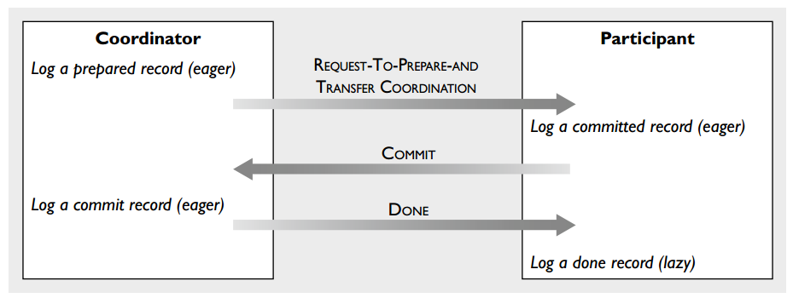
2PC optimization: state transfer

Slide 32
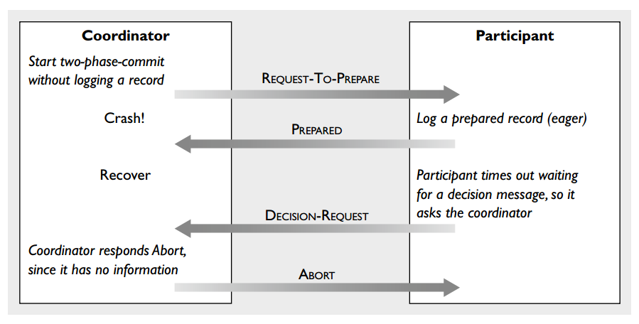
2PC optimization: presumed abort

Slide 33
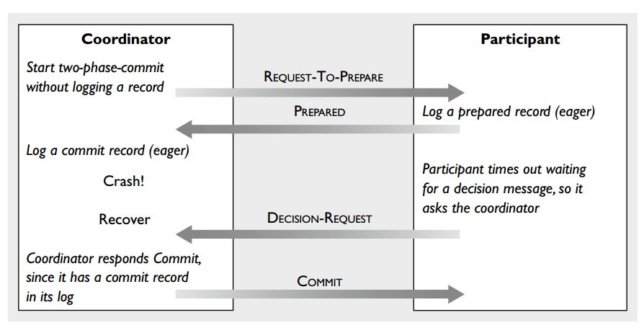
2PC optimization: presumed abort (2)

Slide 34
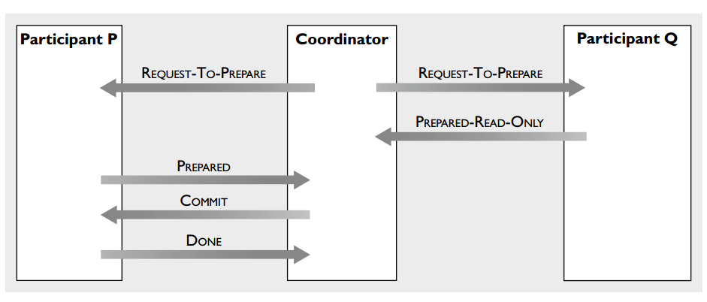
2PC optimization: read only participant

Slide 35
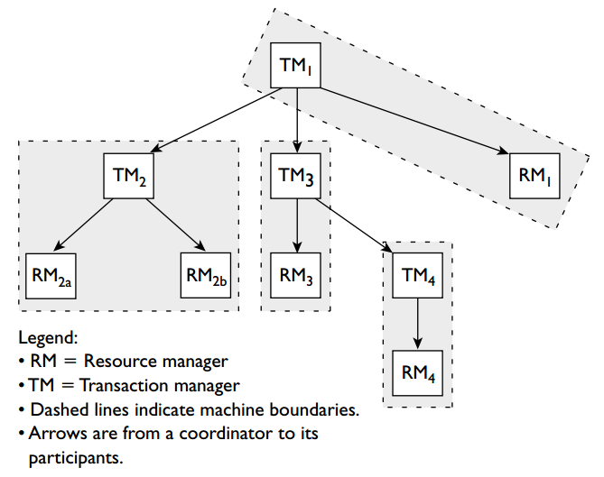
2PC: несколько TC

Slide 36
2PC: итоги
Все участники приходят к единому решению
COMMIT только если все участники ОК
В случае ошибок, не всегда есть возможность автоматически принять решение (таймауты, крэш координатора)

